Slide 1
Opisný slohový postup
Opis podľa využitia v komunikačnej sfére delíme na :
jednoduchý, umelecký (náladový) a náučný/ odborný opis.

Slide 2
Jednoduchý opis
Vlastnosťami sa podobá informácii (prináša veľa znakov predmetu, ktoré postupne jednoducho vymenúva).
Najčastejšie ho nájdeme
v hovorovom štýle ako spontánny, nepripravovaný jazykový prejav.
Úloha: spontánne opíšte miesto, ktoré máte najradšej. Ústne.

Slide 3
Umelecký opis
V umeleckých textoch je opis takmer vždy súčasťou rozprávania (opis postavy, prostredia, okolností deja).
Je subjektívny, zreteľne sa v ňom uplatňuje autorov zámer. Môže ísť o opis z pohľadu rozprávača alebo niektorej z postáv.
Statické opisy v epickom texte spomaľujú vývoj deja, v modernej umeleckej próze sa uprednostňujú dynamické opisy oživené vhodným použitím slovies.

Slide 4
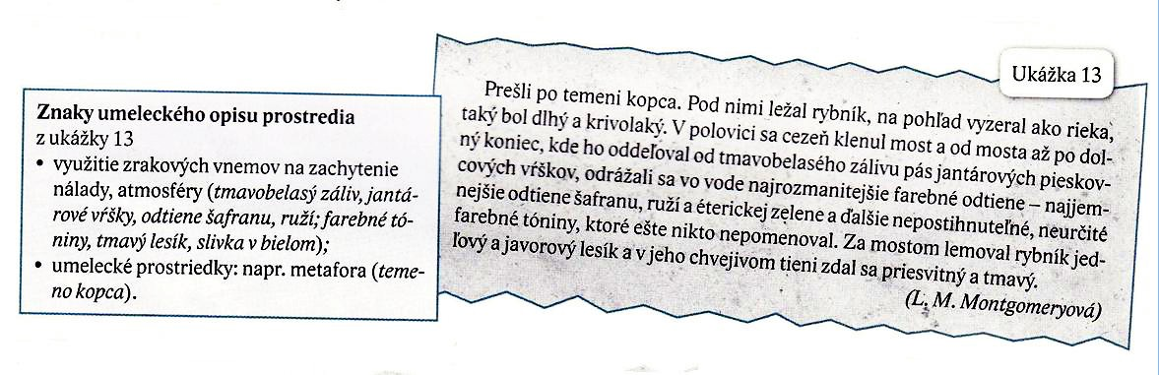
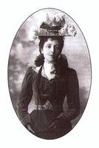

Umelecký opis – ukážka (Anna zo Zeleného domu)

Slide 5
Náučný/ odborný opis
Vyskytuje sa v náučnom štýle (súčasť výkladu) a v publicistickom štýle (napr. súčasť recenzie; reportáž z vedeckého pracoviska, opis políciou hľadaného človeka alebo predmetu).
Je presný, systematicky vymenúva a hierarchizuje znaky a vlastnosti predmetu. Je objektívny, môže byť statický (opis sluchového orgánu) aj dynamický (príprava jedla, výmena motorového oleja). Je názorný, preto ho často dopĺňajú tabuľky, schémy, ilustrácie, nákresy.

Slide 6
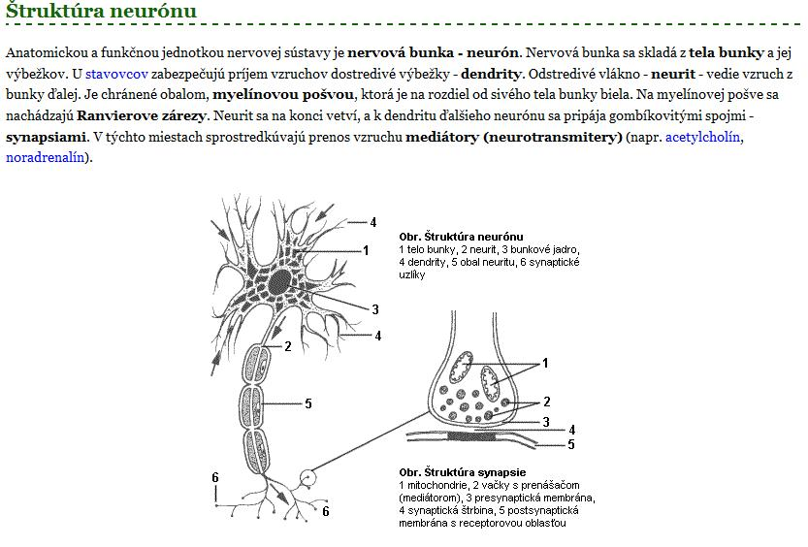
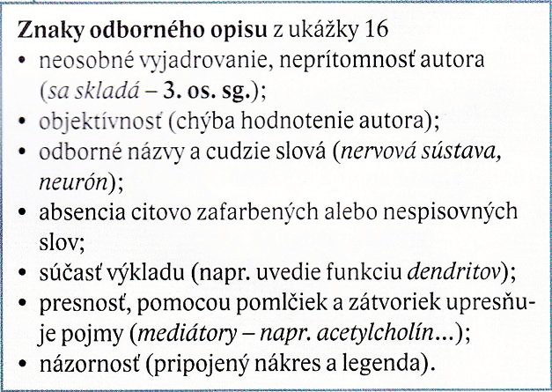
Náučný/ odborný opis

